Slide 1
HOGYAN KÉSZÜL AZ IDŐJÁRÁS-ELŐREJELZÉS?
Gaál Áron
osztályvezető
Időjárás-előrejelző osztály
gaal.a@met.hu

Slide 2
TARTALOM
Előrejelzések típusai
Az előrejelzés készítésének lépései
Az előrejelzés korlátai
Példa
Notes:
Miről lesz szó? Az előrejelzések típusairól (többfelé csoportosítás lehetséges. Megnézzük az előrejelzés készítésének főbb lépéseit, lesz szó az előrejelzés korlátairól, és a végén hozok példát is.

Slide 3
AZ ELŐREJELZÉS TÍPUSAI
Ultarövid-, rövid-, közép-, hosszútávú (szezonális)
Általános/célprognózis (repmet, veszélyjelzés, rendezvények (fog-e esni?))
Területre/pontra/útvonalra (repmet) szóló
Szöveges/grafikus (vagy ezek kombinációja)

Slide 4
AZ ELŐREJELZÉS KÉSZÍTÉSÉNEK LÉPÉSEI
Analízis – ok vagy okozat?
Numerikus modelleredmények átnézése szinoptikus-dinamikus (és részben klimatikus) szemlélettel
Különböző tér- és időskálájú folyamatok eredményeképp keletkező/megszűnő/advektálódó objektumok felismerése: ciklon, anticiklon, frontok, mezoléptékű rendszerek stb stb

Slide 5
AZ ELŐREJELZÉS KORLÁTAI
A légkört leíró egyenletrendszer: egy ötismeretlenes, nem lineáris, parciális differenciál-egyenletrendszer, megoldása közelítő eljárásokkal történik, aminek szükséges feltétele a kezdeti feltételek minél pontosabb ismerete
Következmények:
- az időtáv előrehaladtával (elvileg) romlik az előrejelzés beválása, a hibák egyre nagyobbak, a térbeli felbontás finomításával (minél inkább pontszerű az előrejelzés) ugyancsak nehezebb előrejelzést készíteni
- 100 százalékos beválású előrejelzés nem létezik (illetve csak bizonyos és kevés számú helyzetben adható)
Notes:
Kezdeti feltételek: elvben minden pontban tudnunk kéne az állapothatározókat (nyilván mérési hiba nélkül, ami nem lehetséges), de ha tudnánk is, a nemlinearitás miatt akkor sem lenne pontos az előrejelzés.

Slide 6
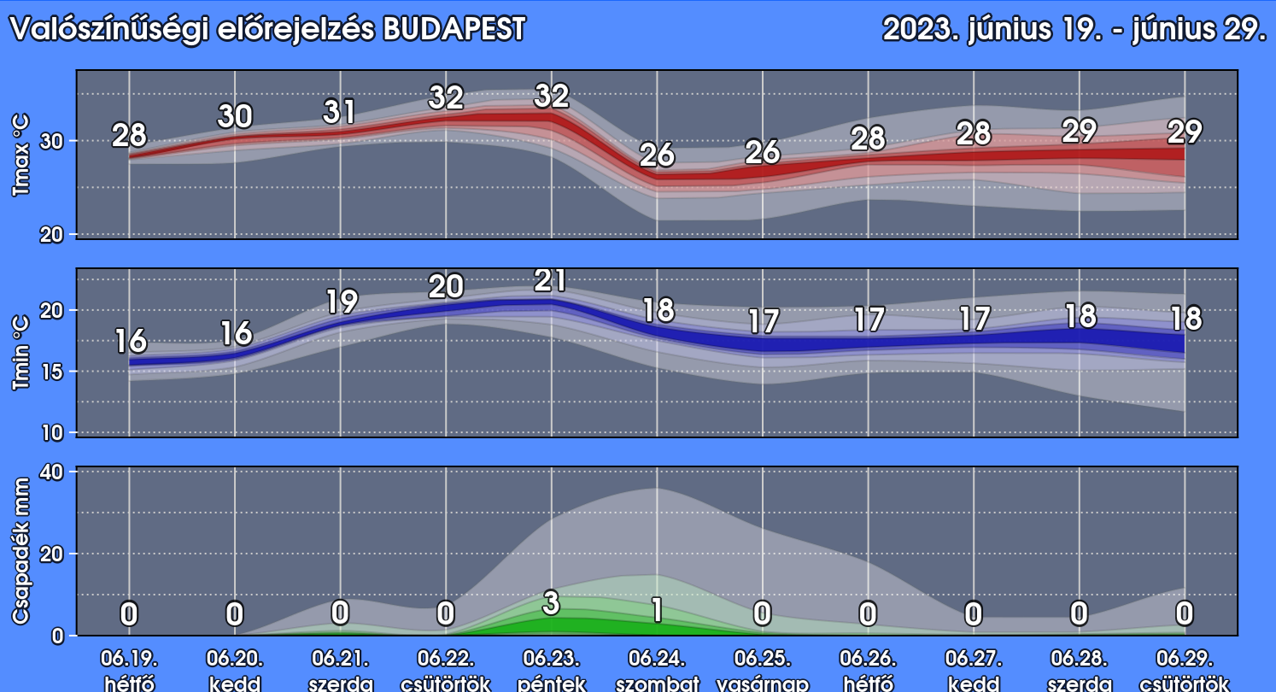
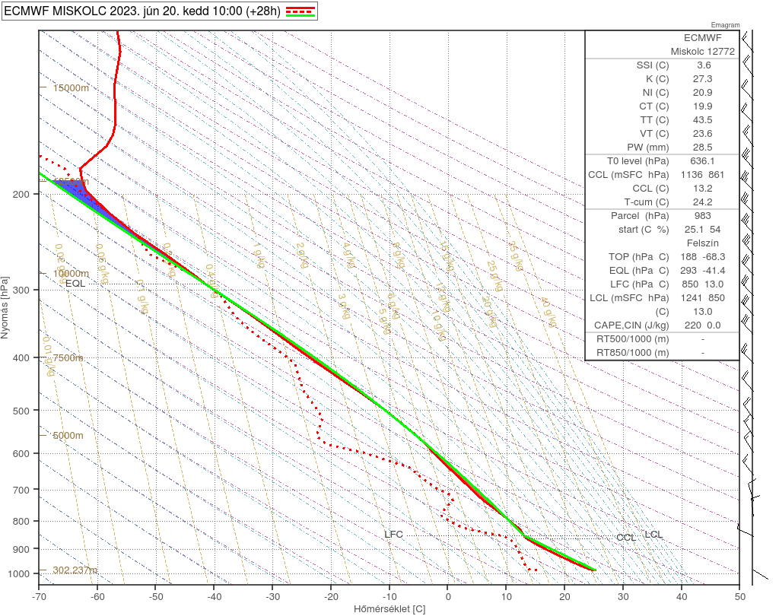
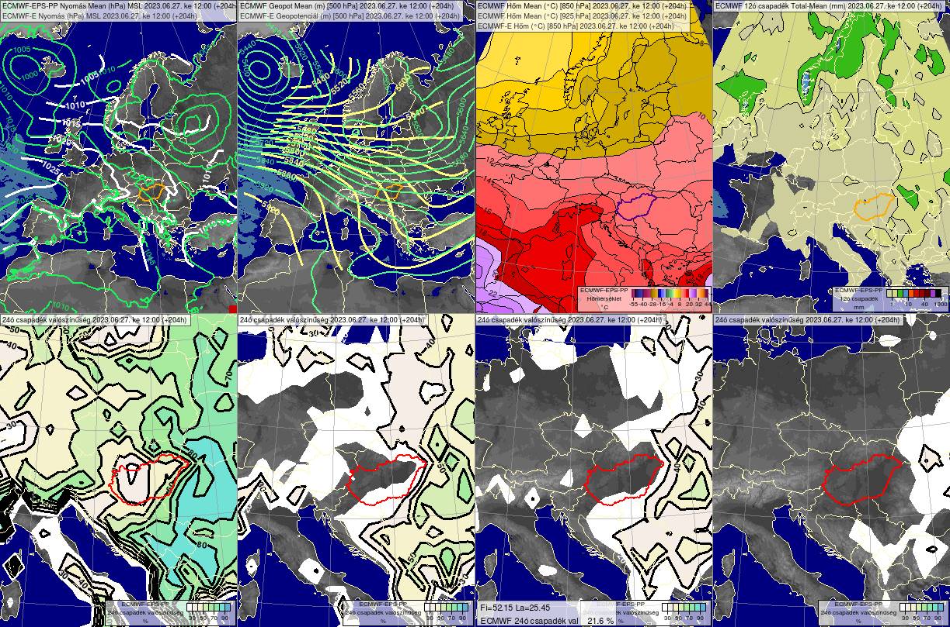
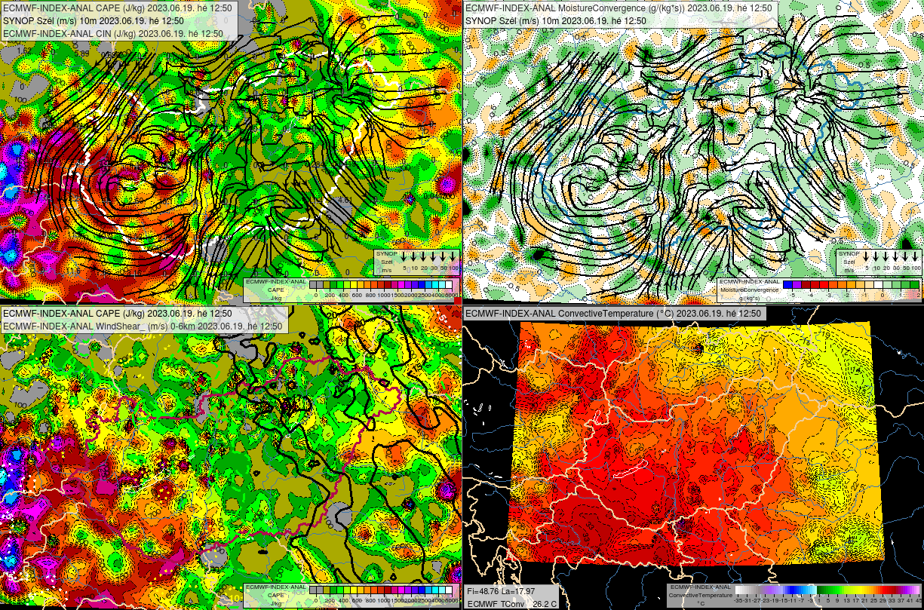
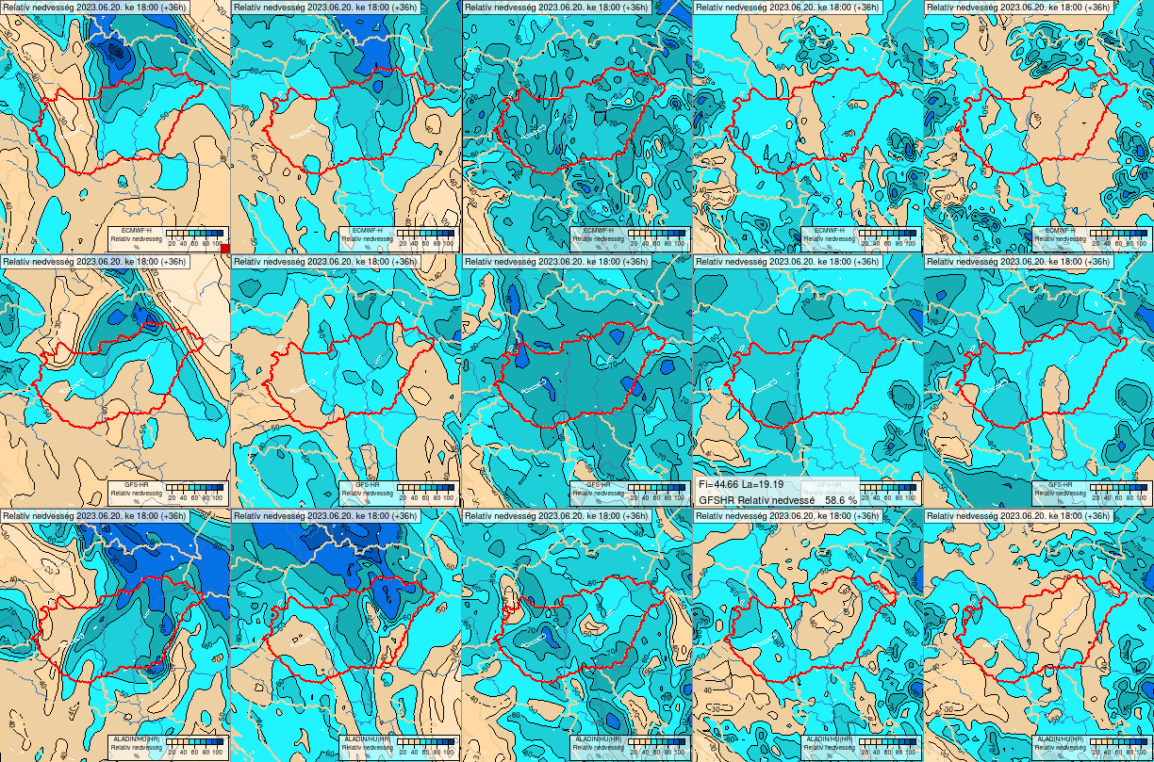
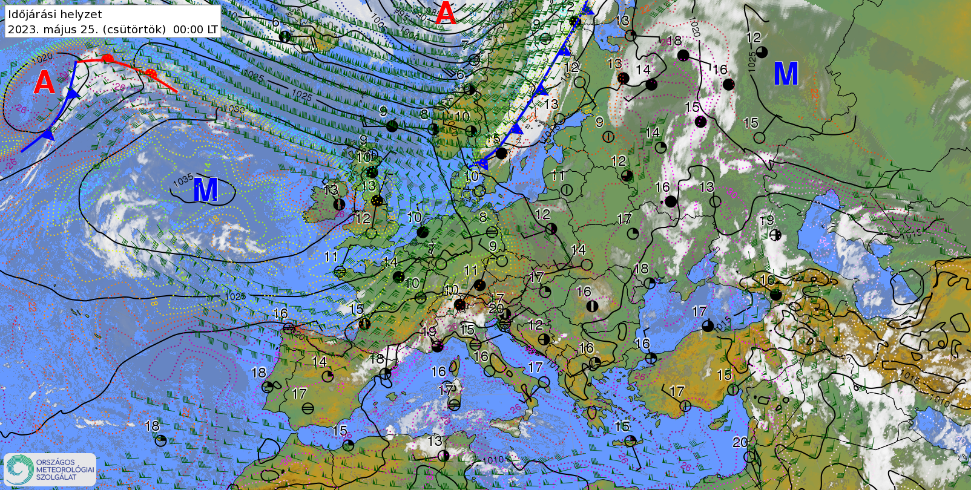
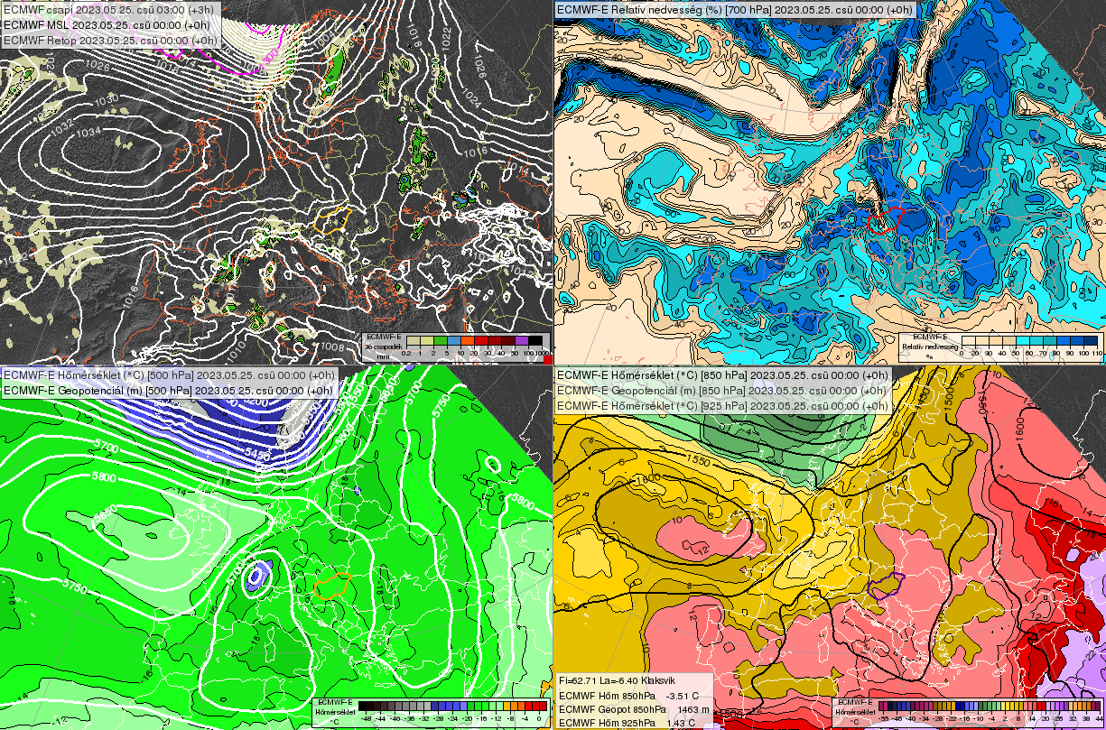
PÉLDA

Slide 7
KÖSZÖNÖM A FIGYELMET!

